Slide 1
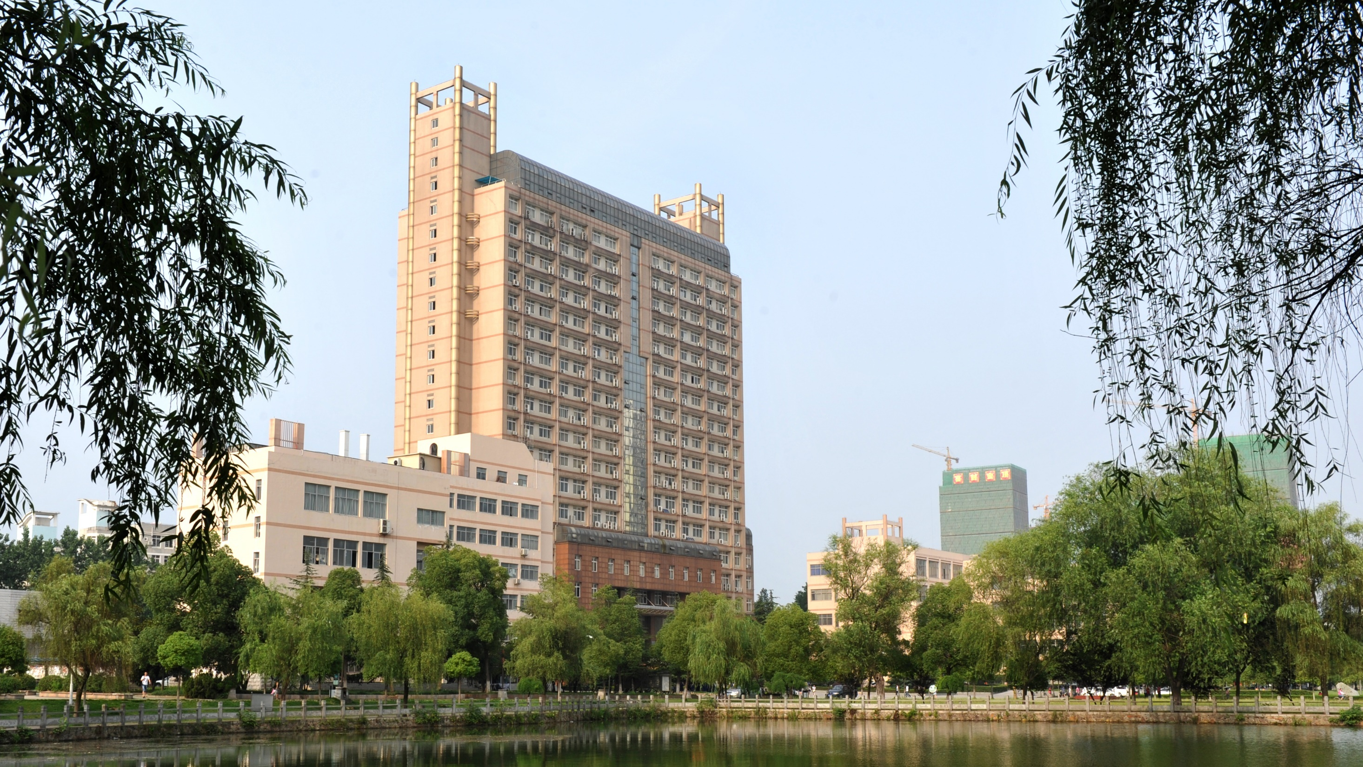
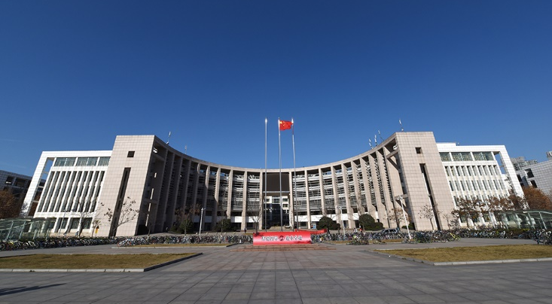



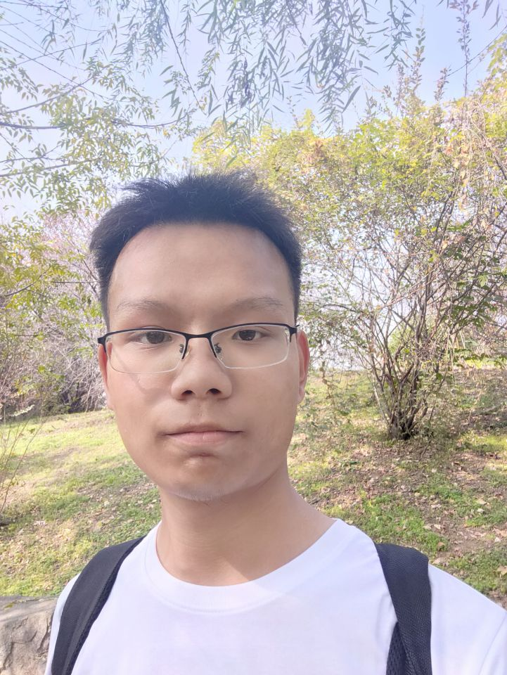
1
自我介绍
目录
1、自我介绍
2、述职报告
3、竞聘原因
4、就职目标
我是谁谁谁？
李豪现
浙江绍兴人。大一期间，是电子科技协会宣传部的普通一员，也担任电信工2017团支部团支书；大一下，被选举为电子科技协会团支部宣传委员。
多 多 包 涵
述职竞聘
优点：
1.做事之前有计划，有目标
2.重视时间效率，行事果断
3.不懂就问，不会就学
4.乐观幽默，耐心细致，乐交朋友
缺点：
1.脸皮厚
2.健忘，短时记忆力差，习惯记备忘录
——武汉理工大学电子科技协会换届大会
竞选岗位：宣传部部长
竞选人：李豪现

Slide 2

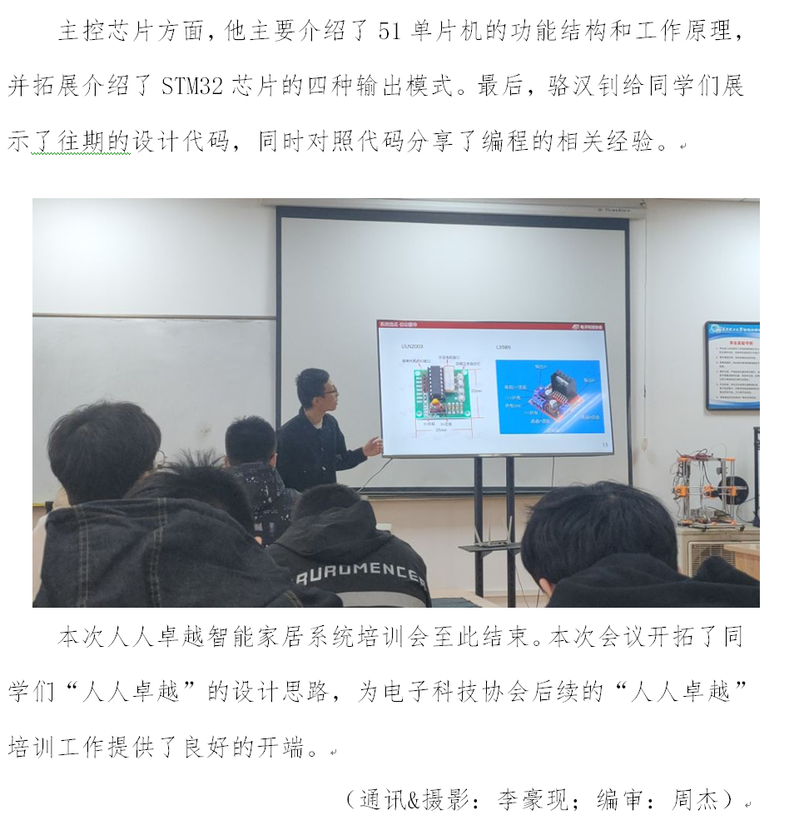


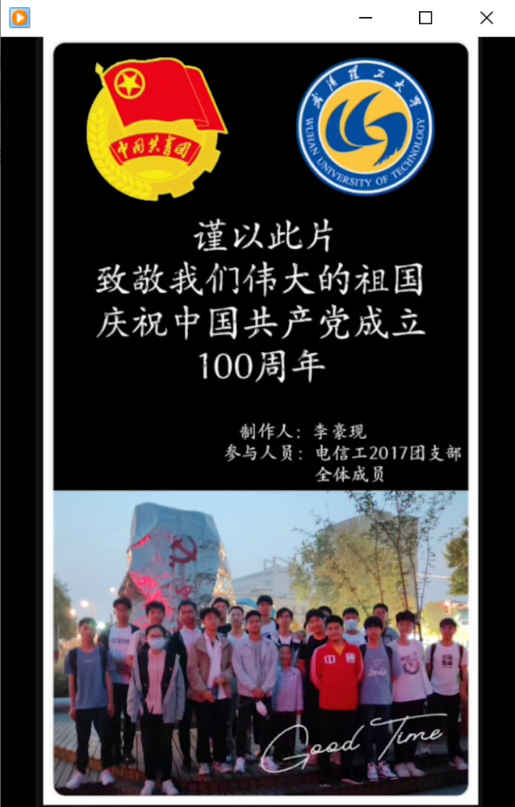

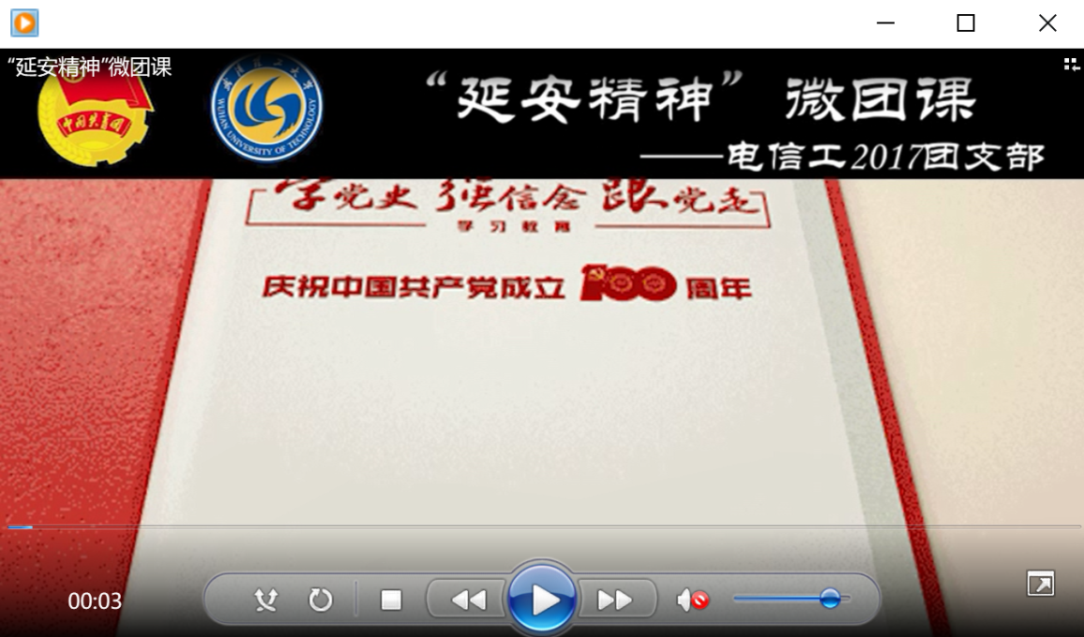
就职目标
4
述职报告
竞聘原因
2
3
我将干什么？
我干了什么？
我为什么干？
1.参与了社团PR、PS的培训，协助完成人人卓越结题海报制作
Because:
1.不想无所事事，干饭和打游戏的乐趣不如学习的兴趣。希望能够锻炼自己的宣传管理方面能力
2.喜欢这个社团，喜欢这个部门，希望宣传部能够发展得更好，希望科协能得到更好的宣传
日常新闻
部门招新
工作方式
凡有会议，必出新闻，分工撰写，部长审核。最后所有新闻整理到群文件夹。
按计划招录新成员，做好成员情况审核摸排
分工为主，单干为辅；
态度第一，锻炼能力；
按时完成，及时总结。
谢 谢 大 家
海报设计
自创 LOGO
日常新闻
宣传视频
部门招新
成员培训
工作方式
部门协作
海报视频
成员培训
部门协作
2.本学期摄影撰写了两篇院级协会新闻，并在协会第一次团支部支部大会参与摄影工作
做一部5分钟的协会宣传短视频，为协会各部门制作几份宣传海报
平均每两周召开一次线上或线下的技能培训，要求成员能够初步掌握PR、PS及Office的运用和并学会素材的获取利用
加强科协各部门的协作交流
←视频剪辑制作→

